Slide 1
数据结构 复习

Slide 2
一个完整的算法应该具有____等5个特性。
A.可执行性、可移植性和可扩充性
C．确定性、有穷性和稳定性 D.易读性、稳定性和安全性
算法的时间复杂度主要与____有关。
B. 计算机的硬件性能
C．编译程序的质量 D. 程序设计语言
在一个具有n个链结点的线性链表中查找某一个链结点，若查找成功，需要平均比较____个链结点。
A. n B. n/2 D. (n-1)/2
B．可执行性、确定性和有穷性
A.问题的规模
C. (n+1)/2

Slide 3
在非空线性链表中，在由p所指的链结点后面插入一个由q所指的链结点的过程是依次执行 __B__。
A. q->next=p; p->next =q;
C. q->next =p->next; p=q; D. p->next =q; q->next =p;
若队列采用链式存储结构，队头元素指针与队尾元素指针分别为front和rear，向队列中插入一个由p指向的新结点的过程是依次执行：____ ; rear=p;。
A. rear=p; B. front=p; D. front->link=p;
某堆栈的输入序列为1，2，3，4，下面的四个序列中____不可能是它的输出序列。
A.1，3，2，4 B．2，3，4，1
D．3，4，2，1
B. q->next =p->next; p->next =q;
C. rear->link=p;
C.4，3，1，2

Slide 4
若一棵度为7的树有8个度为1的结点，有7个度为2的结点，有6个度为3的 结点，有5个度为4的结点，有4个度为5的结点，有3个度为6的结点，有2个度为7的结点，则该树一共有____个叶结点。
A. 35 B．28 C．77
D．78
具有n个结点的二叉树采用二叉链表存储结构，请问该二叉链表共有多少个空指针域？

Slide 5
设L是指向一个不带头结点的线性链表的头指针，现要在该链表的第一个结点前面插入一个新结点S，则完成该操作的语句为__S->next=L; L=S;__ _______
若广义表形式为A(B(C, D(E)), F( , G( , H)))，则根据该广义表构造一颗二叉树，其二叉树的中序遍历序列为 ___C B E D A F G H___
对应于权W={10，4，8，13，5，11}的哈夫曼树的带权路径长度为_128___
设有一个双向链表，p是指向第i个结点的指针，现要在第i个结点后插入一个新结点s，则完成该操作的语句为
s->next=p->next; p->next->prior=s; p->next=s; s->prior=p;_____

Slide 6
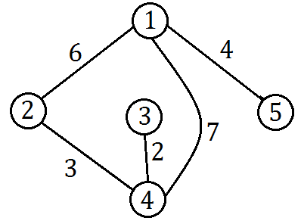
请给出如下无向带权图的邻接矩阵表示法和邻接表表示法。

Slide 7
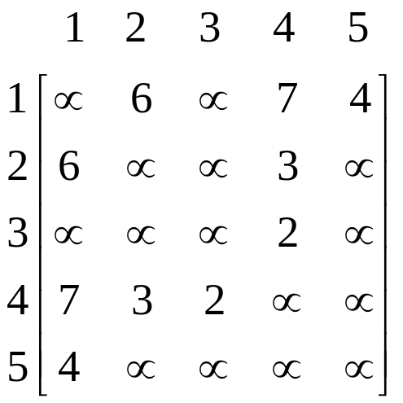
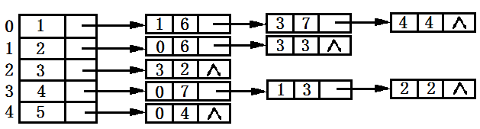

Slide 8
请按照排序树算法画出对应于序列（10，15，20，7，15，7，9，18，6，11）的二叉排序树。

Slide 9
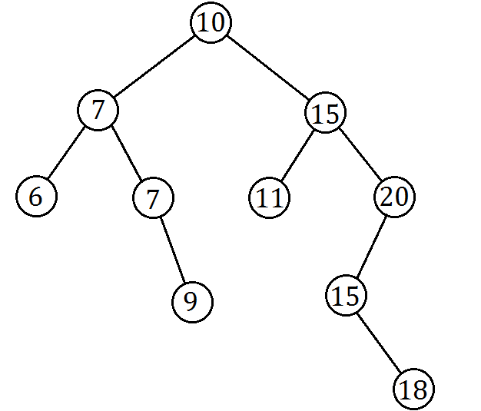

Slide 10
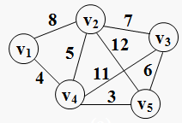
请按照克鲁斯卡尔算法画出下面带权图的最小生成树的构造过程，给出每一步的结果。

Slide 11
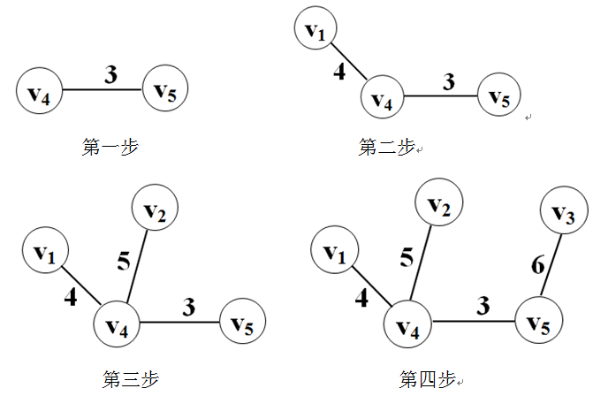

Slide 12
已知二叉树前序序列为ABDEGCFHIJ，中序序列为DBGEAHFIJC，请写出该二叉树的后序序列。
DGEBHJIFCA

Slide 13
假设有一维数组K[1:n]，其数据元素为整型，请编写一个算法，将这n个元素存入一个单链表。
/*链表数据结构*/
typedef struct node{
int data;
node * link;
}LNode,*LinkList;

Slide 14
/*算法：将一维数组存入单链表*/
LinkList ConvertToLinkList(int K[], int n)
{
LinkList p,r,list=NULL;
int a;
int i;
for(i=1;i<=n;i++)
{
p=(LinkList)malloc(sizeof(LNode));
p->data =K[i];
p->link=NULL;
if(list==NULL)
list=p;
else
r->link=p;
r=p;
}
return list;
}

Slide 15
已知具有n个顶点、e条边的不带权有向图采用邻接矩阵存储方法，且邻接矩阵以三元组表给出，请设计一个算法，求解所有顶点的度。

Slide 16
void get_Degrees(int A[][3], int n, int e, int degrees[])
{
  int i;
  for(i=0; i<n; i++)
    degrees[i]=0;
    for(i=1; i<=e; i++)
    {
      degrees[A[i][0]-1]++;
      degrees[A[i][1]-1]++;
    }
    }

Slide 17
已知n为大于等于0的整数，试利用堆栈思想设计一个算法，计算下列递归函数f(n)的非递归算法，写出算法具体步骤。
n+1 when n=0;
n*f([n]/2) when n!=0;
F(n)=

Slide 18
利用二维数组stack[0…maxN][0…2]作为堆栈来保存信息，其中stack[top][0]保存f(n)的值，stack[top][1]保存n的值，stack[top][2]保存f([n/2])的值。可知stack[top][2]=stack[top-1][0], 算法步骤如下：
（1）初始化堆栈，将初始值n进栈stack[top][1];
（2）不断直行n=[n]/2，将变化后的n进栈stack[top][1]，直到n=0
（3）设置初值1进栈stack[top][0];
（4）不断从堆栈中退出信息进行计算，直到栈空。

Slide 19
int Compute(int n)
{
int stack[maxN][3], top;
int fval;
top=0;
stack[top][1]=n;
while(n!=0){ n=n/2; stack[++top][1]=n;}
stack[top][0]=1;
while(top>0)
{
fval=stack[top--][0];
stack[top][2]=fval;
stack[top][0]=stack[top][1] * stack[top][2];}
return stack[top][0];
}

